Slide 1
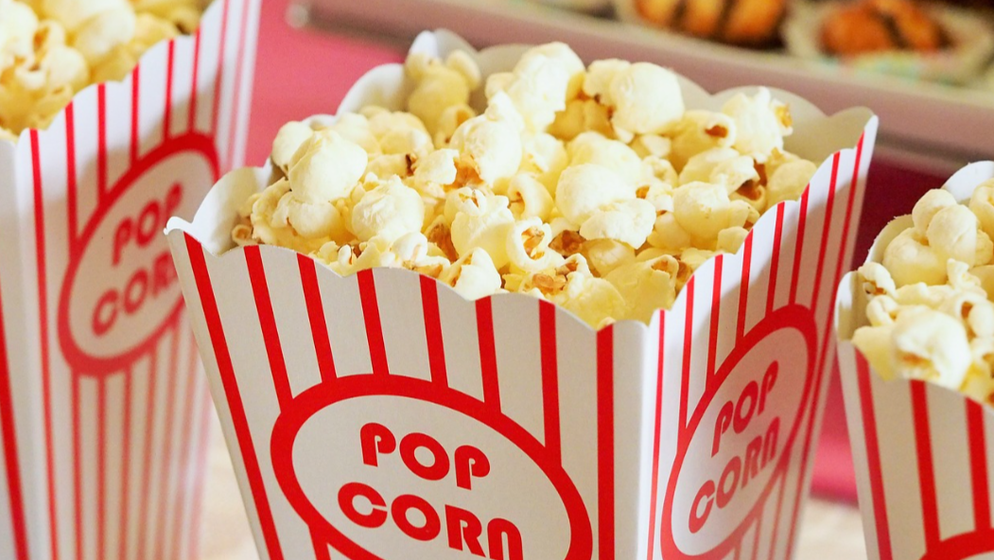
Popcornslingers maken
Exodus 16: 14-15
De volgende ochtend regende het zachtjes. Toen het droog werd, was de grond in de woestijn bedekt met een dun wit laagje. Het leek net of het gevroren had. De Israëlieten zagen het, maar ze begrepen niet wat het was. ‘Wat is dat?’ zeiden ze tegen elkaar. Mozes zei: ‘Dat is het brood dat de Heer jullie te eten geeft.
Nodig:
Een heleboel popcorn
Stevig draad
Een dikke naald
Uitleg activiteit:
Doe de draad in de naald en rijg de popcorn aan de draad. Het werkt het beste als de popcorn een beetje hard is.
Om door te praten
Hoe denk je dat manna eruit heeft gezien? Een beetje zoals popcorn?
Zou jij het durven om onbekend voedsel dat je ergens vindt, op te eten?
Waarom denk je dat de Israëlieten dat durfden?

